Slide 1






2조 프로젝트 진행 현황
02
보행자용 위험 음향 신호 감지 및 알림
2조
12161724 나현희
12171797 신원철

Slide 2

2조 주제 발표
1. 지난주 문제점
1.1 문제점
1
주제 제목 명확하게 하기
딥러닝을 사용한 위협신호 구분
보행자용 위험 음향 신호 감지 및 알림
2
특징 데이터 추출
MFCC
Notes:
지난 미팅 당시 문제점은 다음과 같습니다.
일단 첫번째 문제점으로 주제 제목이 명확하지 않았기 때문에 제목을 ‘보행자용 위험 음향 신호 감지 및 알림’으로 수정하여 위협 신호가 음향 신호인 점과 대상이 보행자임을 명확하게 하였습니다.
두번째 문제점으로는 음향 데이터 추출에 사용될 알고리즘이 MFCC이외에 적합한 알고리즘이 있는지 조사가 필요했습니다.

Slide 3
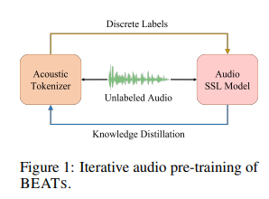
2조 주제 발표
1. 지난주 문제점
1.1 문제점
Notes:
적합한 알고리즘을 찾기 앞서 모델의 구성을 살펴보았습니다. BEATs모델은 라벨링이 되지 않은 음향 신호를 acoustic tokenizer을 이용하여 음향 데이터의 특징을 tensor의 형태로 추출하고, 이를 활용하여 Audio SSL model과 Tokenizer가 반복 학습을 하여 매 iterate마다 더 정확한 라벨을 추출하는 방식입니다.

Slide 4
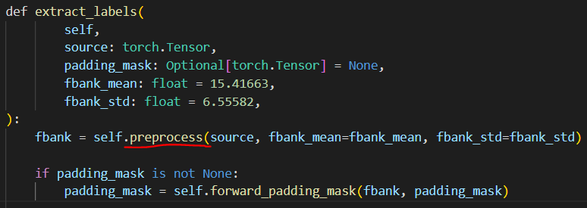
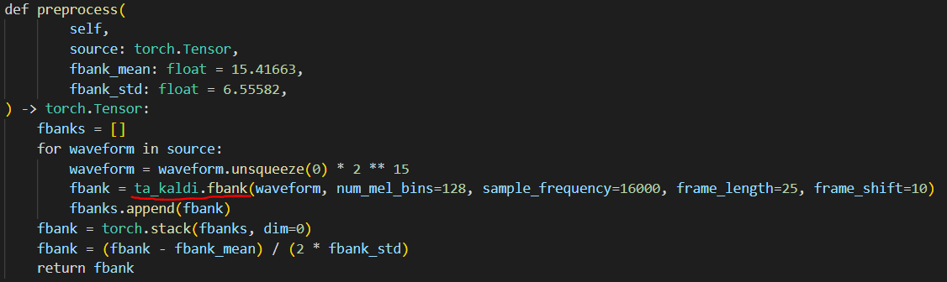
2조 주제 발표
1. 지난주 문제점
1.1 문제점
Notes:
저희는 라벨을 추출하는 extract_labels의 소스코드를 확인해 보았는데, 이 과정에서 사용되는 tensor는 ta_kaldi.fbank라는 함수를 사용하는데 이는 MFCC연산을 하는 함수입니다. 고로 MFCC방식으로 추출된 데이터를 통해 label을 생성하기 때문에 이 알고리즘을 바꾼다면 모델 전체의 정확성에 문제가 생길 가능성이 있긴에 알고리즘을 그대로 유지하기로 결정하였습니다.

Slide 5
2조 주제 발표
1. 지난주 문제점
1.1 문제점
3
노이즈 캔슬링 구현 불가
노이즈 캔슬링은 회로로 구성
관련 API를 제공하는 회사가 없음
Notes:
세번째 문제는 노이즈 캔슬링 구현의 현실적 어려움 입니다. 저희조의 원래 방향은 위험 음향 신호가 판단이 되면 이어폰의 노이즈 캔슬링 기능을 off함 으로서 사용자에게 외부 소리를 들려주고자 하는 것 이였습니다. 다만 관련 API를 제공하는 이어폰 회사가 없고, 노이즈 캔슬링을 회로로 구현하여 만드는 것은 프로젝트의 방향성과 멀어지기 때문에 방향성을 수정하였습니다.

Slide 6
2조 주제 발표
2. 새로운 주제
2.1 새로운 주제
1
보행자용 위험 신호 감지 및 알림 앱
이어폰을 착용하고 보행 중 위험 소리 발생시 앱을 통해
위험 소리 인식 후 알림 on, 음악 off
일정 시간이 지난 후 알림 off, 음악 on
Notes:
저희는 이를 현재 실행중인 노래를 끄거나 알람을 울리는 등으로 사용자에게 위험을 알리는 쪽으로 방향성을 수정하였습니다.

Slide 7
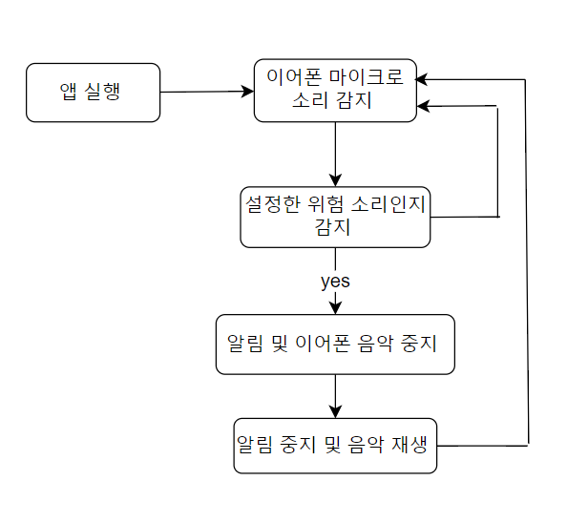
2.2 앱 구현
2
앱 다이어그램
Notes:
어플의 작동 다이어그램은 다음과 같습니다. 어플이 실행되면 이어폰 마이크를 통해 소리를 감지합니다. 어플에서 감지된 소리가 위험 신호인지 아닌지 판단을 하고 사용자에게 알리는 구조입니다.

Slide 8








2.3 데이터 형태 시각화
1
데이터 파형 시각화
<ambulance>
<firetruck>
Notes:
저희의 데이터 셋을 시각화 하였는데, 소리의 종류가 달라짐에 따라 데이터의 파형이 다른 모습을 확인할 수 있었고, 데이터가 스테레오 형태가 아닌 모노 형태로 구성이 되어있는 것을 확인할 수 있었습니다.

Slide 9
2.2 데이터 형태 시각화
2
데이터 파일 분석
Notes:
Dataset은 위와 같이 구성된 것을 확인할 수 있고, sample rate가 44100hz 으로 되어있는 것을 확인할 수 있었습니다. 앞서 보여드린 preprocess함수에서는 16000hz의 데이터가 필요하므로 전처리 과정에서 이를 수정하는 과정 필요한 사실을 확인할 수 있었습니다.

